Slide 1
Educación Matemática
COLEGIO HERMANOS CARRERA
RANCAGUA
Profesor Mario Moris Serrano

Slide 2
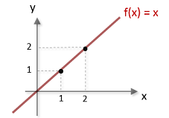
Función Lineal.
Objetivo: Demostrar comprensión del concepto de función lineal, mediante ejemplos, desarrollando actividades. Reconociendo la importancia del esfuerzo personal..

Slide 3
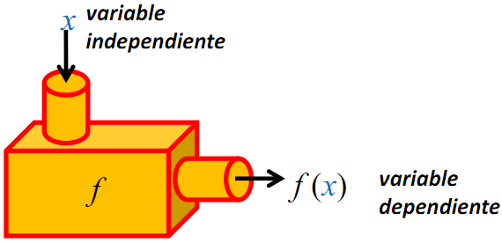
Función:

Slide 4
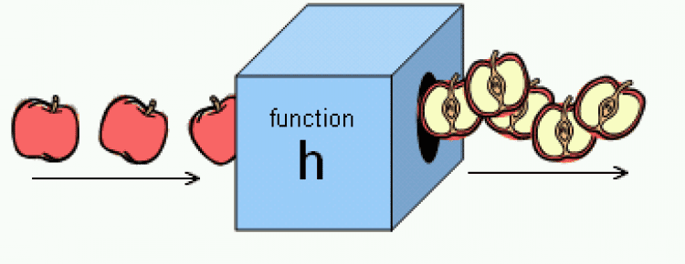
f(x)=
f(x)
x | y

Slide 5
Función lineal:
Una función lineal es aquella que tiene sólo un grado, es decir, tiene sólo una expresión algebraica.
f(x)= mx
Ejemplo f(x)= 2x
y = 2x
f(x)=2x
x | y
2
4

Slide 6
Ticket de salida
f(x)=3x
f(x)= $\frac{x}{2}$
f(x)=4x
x | y
4
5
x | y
2
4
x | y
1
2
3
f(x)=5x
f(x)= $\frac{x}{3}$
f(x)= 6x
x | y
0
2
x | y
6
12
x | y
2
5
7

